Slide 1
Jassen uit.
Tassen van tafel.
Mobiel op tafel (in tas mag ook).
Motivatie/nieuwsgierigheid.

Slide 2
Vraag 11 t/m 15 af?!
Korte uitleg opdracht 11 oktober
Aan de slag met hoofdstuk 2: PRESENTATIE.
Pauze ???

Slide 3
Maken vraag 11 t/m 15.
Bespreken vraag 11 t/m 15.
Hoe: met diegene(n) die naast je zitten.
Kom je er samen niet uit: leraar erbij.
Meerdere groepen die er niet uitkomen: klassikaal bespreken.

Slide 4
Vijf alinea’s – 4 of 5 studenten per alinea
Groepsamenstelling: eigen input.
Alinea toedeling: docent.
Taak:
Presenteer ‘jouw’ alinea met een PPT aan de rest van de klas.
Naast samenvatting van de lesstof gaan jullie je presentatie verdiepen door bijv een quiz (Kahoot oid), video op youtube, nieuwsbericht, verdiepingsmodule via internet.

Slide 5
Vandaag voorbereiden als groep + volgende week na je opdracht voor Skills.
Vanaf 18 oktober de presentaties.
Presentatie moet minimaal 20 minuten lang zijn.
LET OP: als klas gaan jullie alle presentaties beoordelen middels reflectieformulier!

Slide 6
2.1. Magazijnen
Functies:
Opslag produkten die nog niet in winkel aangeboden mogen worden.
Bewaren (online) bestellingen.
Opslag goederen inzake piekmomenten.
Tijdelijke opslag seizoensartikelen
Artikelen die klaarstaan voor transport
Ompakken artikelen voor ‘vervoer’ naar de winkel (vvo)

Slide 7
2.1 vervolg
Soorten magazijn:
Extern: niet direct aan de winkel gebouwd.
Extern: zelfstandig, gezamenlijk of leverancier.
Gezamenlijk: centraal magazijn bij GWB.
Gezamenlijk: 1e detailist verhuurd aan ander een deel.
Intern: bevindt zich binnen de winkel.
Let op de juiste verdeling!

Slide 8
2.1. vervolg
Zonder magazijn: kan als er zo vaak bezorgd wordt dat dit niet nodig is of je heet IKEA.
Fulfilment: bij webwinkel: artikelen liggen bij ander bedrijf.
Voordelen: minder personeel, minder ruimte voor opslag, ziek/zwak/misselijk: leveringen gaan door, andere is expert, afspraken over service.
Nadelen: duurder (?!), zijn fout is jouw fout, afhankelijk.

Slide 9
2.1 vervolg
Veiligheid:
Niet te hoog stapelen.
Speciale opslagvoorschriften (bijv koeling)
Zware artikelen zo laag mogelijk.
Overzichtelijk.
Artikelen die elkaar niet verdragen, niet naast elkaar (vb rauw vlees naast bereid vlees – ivm bacterien)

Slide 10
Maken vraag 1 t/m 4 – max. 10 minuten.
Bespreken – max. 10 min.
Hoe: met diegene(n) die naast je zitten.
Kom je er samen niet uit: leraar erbij.
Meerdere groepen die er niet uitkomen: klassikaal bespreken.

Slide 11
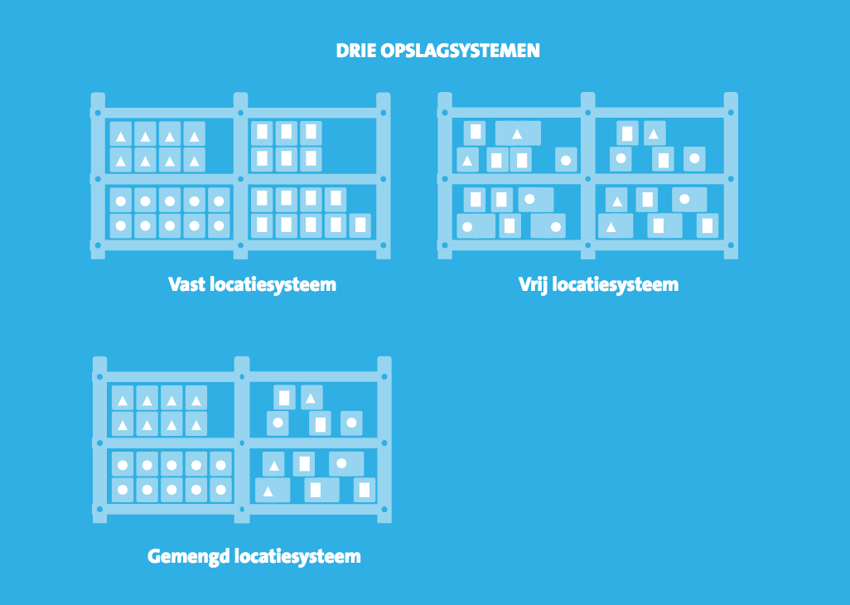
Plaatsing:
Vast locatiesysteem:
artikelen liggen op vaste plekken in het magazijn.
Vrij locatiesysteem:
artikelen liggen op willekeurige plekken in het magazijn.
Gemengd locatiesysteem:
artikelen liggen deels vast en deels vrij is het magazijn

Slide 12
Vaste locatie bij:
Family grouping: artikelen die bij elkaar horen, bij elkaar plaatsen (bijv voedsel, gezichtsverzorging)
Slow movers: omloopsnelheid is laag -> achterin magazijn.
Fast movers: omloopsnelheid is hoog -> voorin magazijn
Aard (gewicht, grootte, kwetsbaarheid) van het artikel.

Slide 14
LET OP:
Arbowet:
Brandgevaarlijke artikelen +
Giftige stoffen
APART OPSLAAN!

Slide 15
Vrij locatiesysteem
Waar je maar wilt, mits:
Locatiecode zodat je de produkten weer kunt vinden.

Slide 16
Gemengd locatiesysteem
Vast: basisartikelen
Vrij: verschillende plekken (slow/fast afwisseling)

Slide 17
Opslagmethoden:
Magazijnstellingen
Vlonders of pallets
Koel- of vriescel
Vloer
Buiten

Slide 18
Maken vraag 5 t/m 8.
Bespreken vraag 5 t/m 8
Hoe: met diegene(n) die naast je zitten.
Kom je er samen niet uit: leraar erbij.
Meerdere groepen die er niet uitkomen: klassikaal bespreken.

